Slide 1

DPI é uma forma de os países manterem a soberania digital
Sem bloqueio de fornecedor. Modular e adaptável.

Slide 2
No século 19, construímos infraestrutura física compartilhada,
é agora hora de construir infraestrutura digital compartilhada
Infraestrutura Física
Ferrovias, Estradas
Privado
Inovação
Infraestrutura Digital
para serviços digitais
Padrões e sistemas tecnológicos abertos para Identidade, Pagamentos Digitais, Dados…

Slide 3

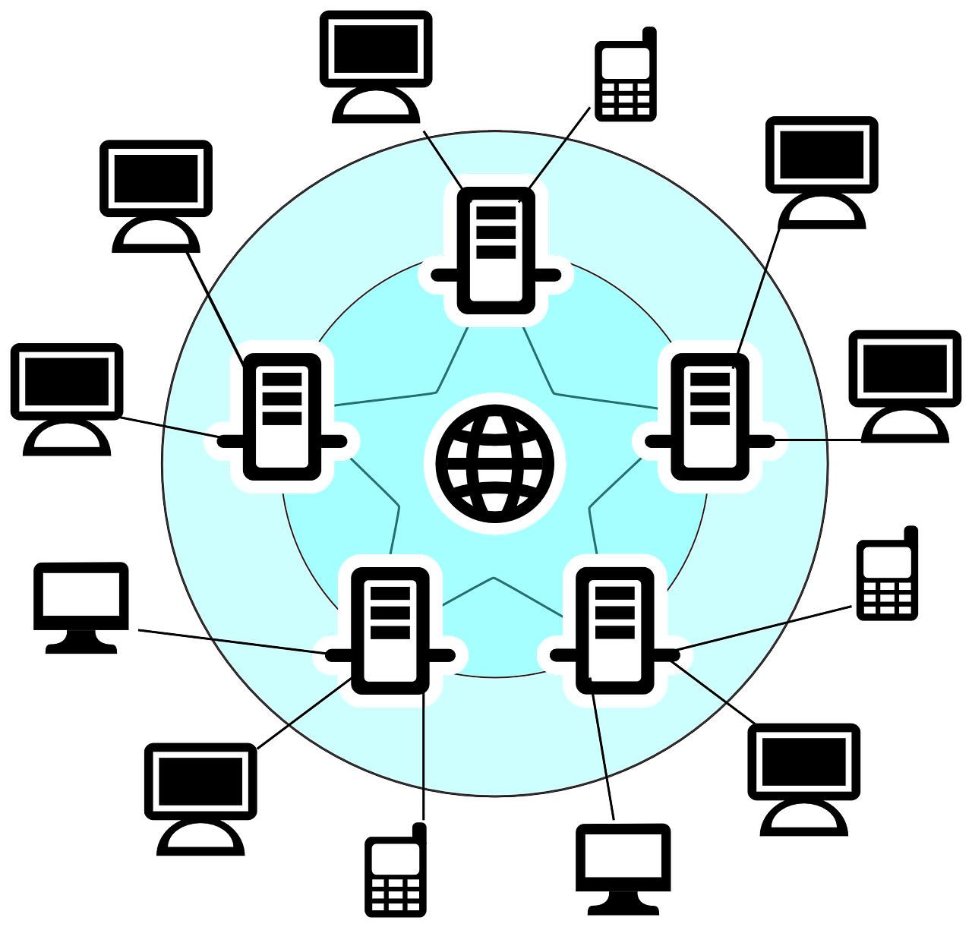
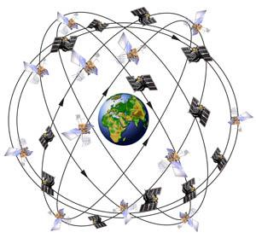
Inspirado pela infraestrutura digital original: Internet, GPS e Móvel
Internet
GPS
Móvel/GSM

Slide 4



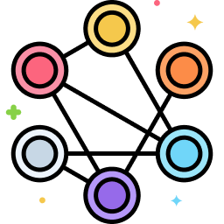

Princípios de Arquitetura DPI
tornar a digitalização inclusiva e escalável
5
1.
2.
3.
4.
5.
Interoperabilidade impulsionada por especificações abertas
Blocos de construção minimalistas, reutilizáveis em vez de soluções de ponta a ponta
Inovação diversa e inclusiva pelo ecossistema via acesso aberto e multimodal
Federado e descentralizado com preferência por manter os dados onde foram coletados
Segurança e Privacidade por design; uma arquitetura de confiança zero
O conteúdo deste deck está licenciado sob CC BY-SA 4.0

Slide 5






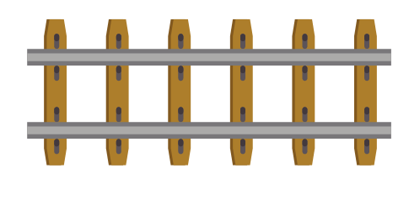
Categorias Fundamentais de Infraestrutura Pública Digital
dentro e entre setores nos quais você pode construir
5
Pagamentos
Infraestrutura de Confiança
Descoberta e Cumprimento
Identidades
Compartilhamento de Dados e Credenciais
Autenticando qualquer substantivo em um ecossistema digital (pessoas, entidades e objetos) via Registros
Realizando transações financeiras com facilidade
Compartilhando Dados (histórico, perfil e atributos) ou Modelos de forma peer to peer ou publicamente
Habilitando a confiança por meio de assinaturas, consentimento e além
Acessando bens e serviços via protocolos/APIs abertos
Exemplos
Nandan Nilekani, 2024

Slide 6
Compreensão
Público Digital
Infraestrutura
Um conjunto de blocos de construção de tecnologia
impulsionado por padrões/especificações abertos e interoperáveis
operado sob um conjunto de regras habilitadoras
com governança aberta, transparente e participativa para impulsionar a inovação, inclusão e competição em larga escala
O conteúdo deste deck está licenciado sob CC BY-SA 4.0

Slide 7



All Govt Approach
DPI
Approach
All Private Approach
Single Provider
Slow Innovation
Addresses diversity & choice
Encourages Innovation & competition,
Ensures openness and sovereignty
Lack of interoperability
Lack of competition
Diverse applications and market Innovation
Apps
Government Applications
Interoperable DPI
(open APIs/protocols, shared platforms and enabling policies)
Departments/
Ministries
Platforms, Cloud, OS,
App Stores
Open DPG Communities
Government
Private
Government / Regulators
‹#›
O conteúdo deste deck está licenciado sob CC BY-SA 4.0

Slide 8
A abordagem DPI funciona utilizando padrões tecnológicos abertos e políticas habilitadoras para extrair o melhor dos mercados
Se não pode ser reutilizado por outros, não é DPI!
Mercado: Inovação pública e privada; Jogadores do mercado competitivo projetando soluções diversas;
Governança: Estrutura legal e institucional; Programas públicos para impulsionar a adoção; Facilitação do ecossistema; Governança participativa
Padrões Tecnológicos & Blocos de Construção:: Especificações e protocolos abertos ou sistemas compartilhados em ID verificável & registros; assinaturas & consentimento; pagamentos, compartilhamento de dados, credenciais e modelos abertos de IA/ML; e descoberta & cumprimento.

